Slide 1
Gedragsproblemen en stoornissen
Les 4

Slide 2
Lesweek 5
Herhalen besproken theorie
Verdieping over stress
Bezig met eindopdracht
Afsluiting van de les

Slide 3
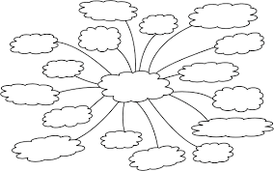
Behandelde theorie
Maak in drietallen een woordspin met zoveel mogelijk theorie/ termen die we besproken hebben
(15 min)

Slide 4
Groepjes bereiden (korte) presentatie voor
Elk groepje verteld even kort wat hij zij gemaakt hebben

Slide 5
Verdieping: Stress (6.8 uit boek)
Notes:
Bekijk filmpje onder de link en bespreek met de klas wat stress is

Slide 6
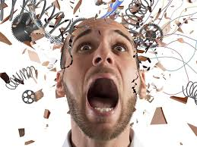
Oorzaken stress
Bekijk het lijstje met oorzaken in je boek
Maak voor jezelf een top 3
Zoek een klasgenoot die je niet zo goed kent en vertel waar jij gestrest van wordt en waarom
Daarna rollen wisselen
Notes:
Doe deze werkvorm twee of drie keer

Slide 7
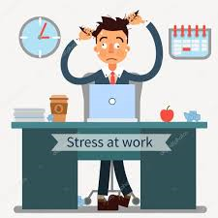
Werkstress
Problemen met collega’s
Problemen met leidinggevende
Hoge werkdruk
Onder kunnen presteren
Notes:
Vraag de studenten naar hun ervaringen en maak de koppeling naar stage wat te doen als dit aan de orde is?

Slide 8
Burn-out
Mensen met een burn-out zijn ernstig vermoeid en psyscisch uitgeput, hebben een negatieve kijk op hun eigen kunnen en zijn mentaal afstandelijk.
Komt vaak voor bij beroepen waar veel contact is met mensen; docenten, artsen, verpleegkundigen
Oorzaken: hoge werkdruk, slechte werksfeer, lage beloning, weinig invloed op vrije tijd
Notes:
Zijn er ervaringen?

Slide 9
Meest voorkomende Behandelvormen
Gesprekstherapie
Rollenspel
Training

Slide 10
Wat doet stress met je?
Notes:
Bekijk de film en bespreek klassikaal na

Slide 11
Bezig met eindopdracht
Je hebt een opzet voor de PP of Prezie (oid)
Je hebt een stukje film
Je weet welke theorie bronnen je gebruikt
Je hebt de eisen erin grotendeels in verwerkt

Slide 12
Afsluiting les

